Slide 1
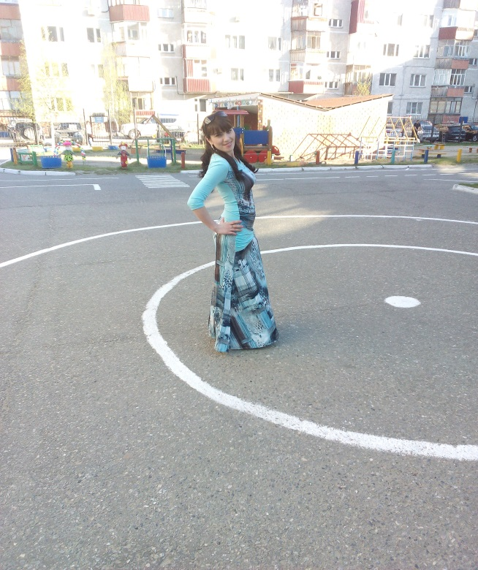
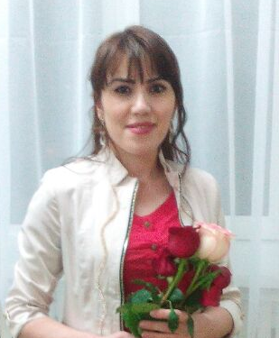
МБДОУ № 90 «Незабудка»

Slide 3
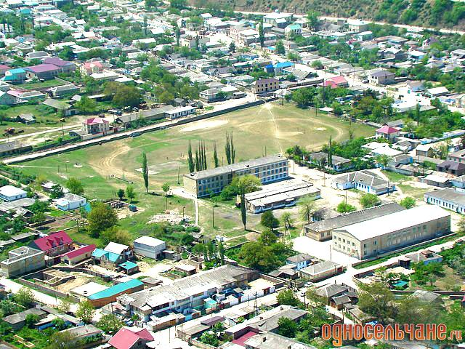
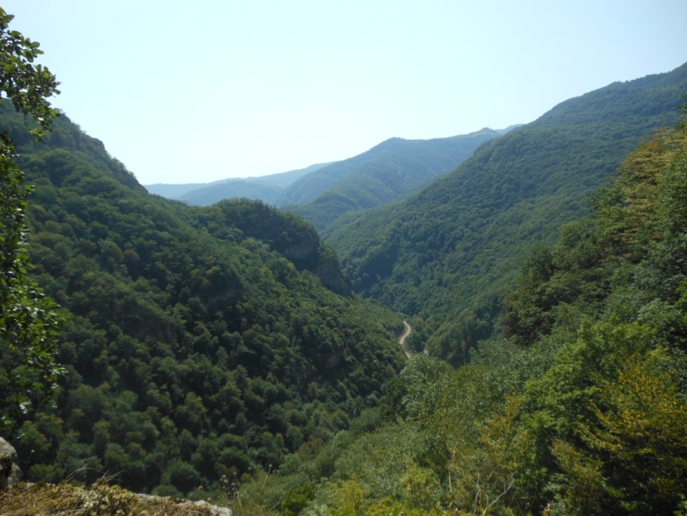
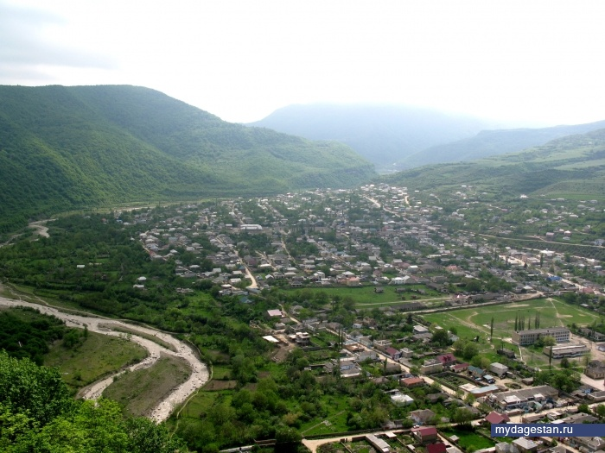
А родилась я 15.06.1986 в РФ, республика Дагестан, Кайтагский район, с. Маджалис

Slide 4
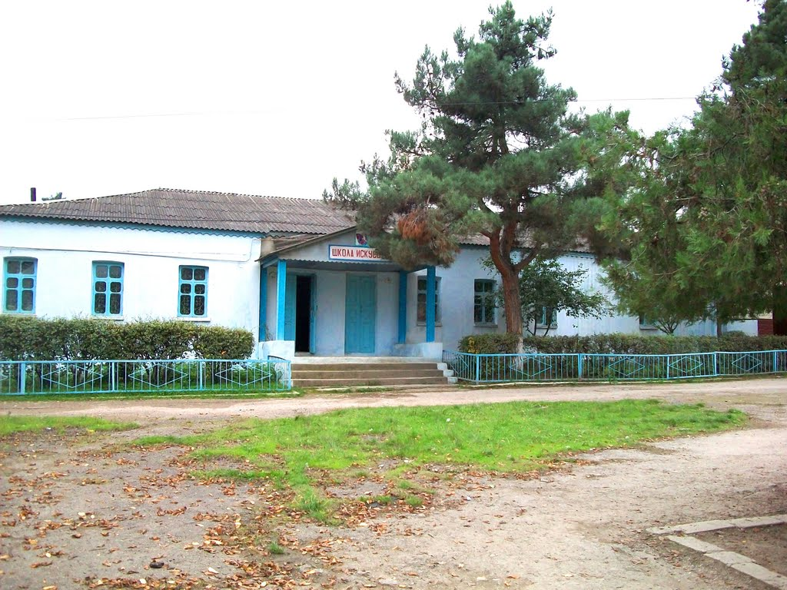
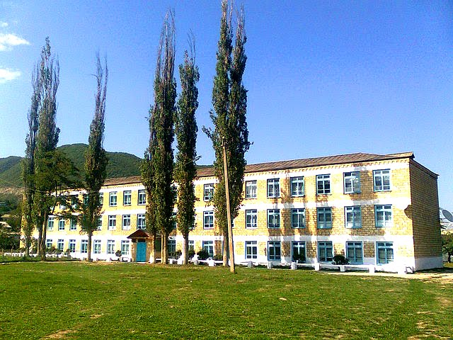
Школа….

Slide 5
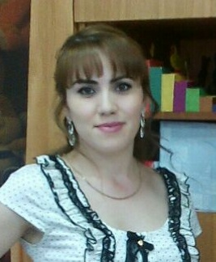
"Будь терпелив в ожидании чуда,
И будь готов для встречи с ним в ребёнке".
Ш.М.Амонашвили.

Slide 6
«У каждого человека три характера: тот, который ему приписывают; тот, который он сам себе приписывает; и, наконец, тот, который есть в действительности» ...

Slide 7
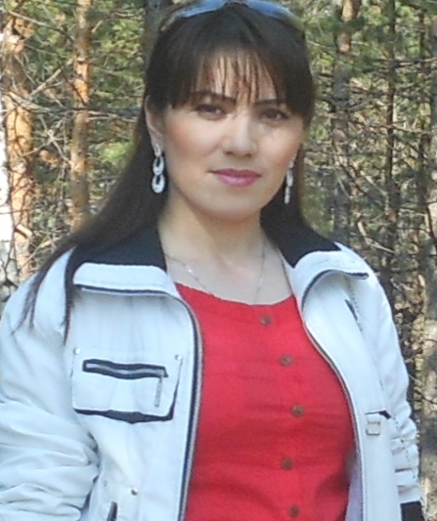
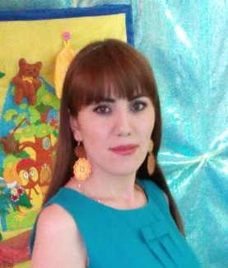
Сочетает внешнюю хрупкость и внутреннюю силу, четкий ум и нежное сердце…

Slide 8
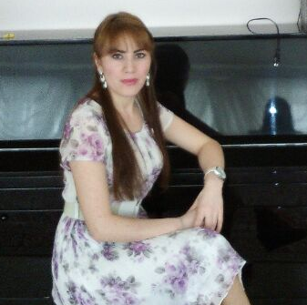
Загадочная, неповторимая,
прозорливая….

Slide 9
Женственная, жизнелюбивая и просто очаровательная девушка…

Slide 10
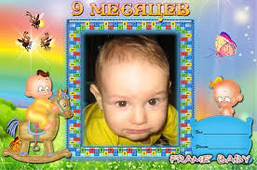

Slide 11
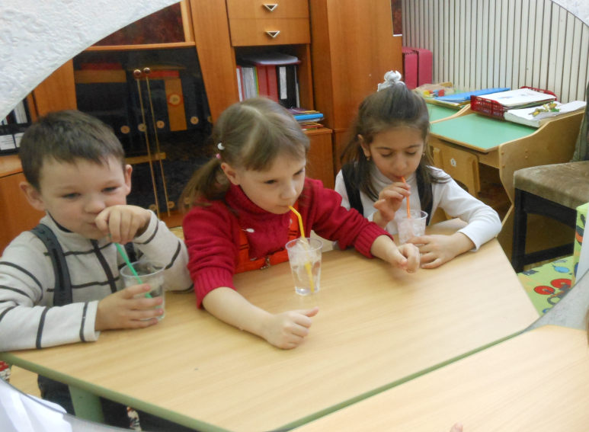
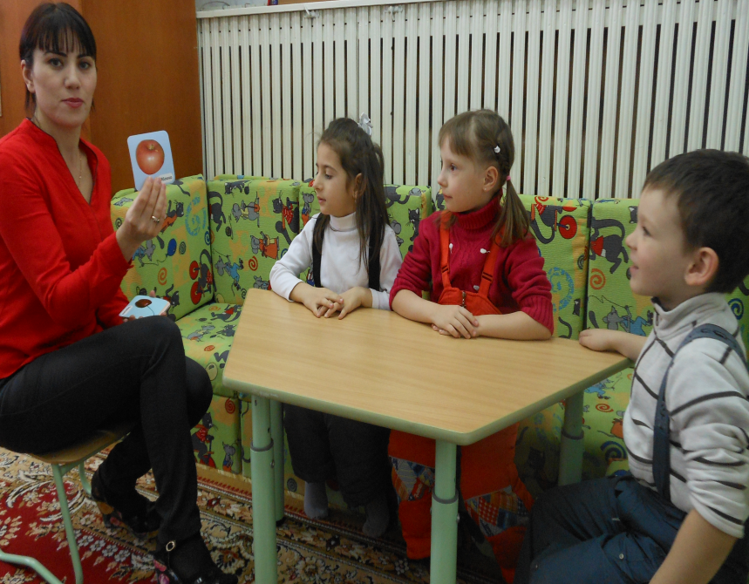
Кто научил нас всех читать И правильно дышать, На слух все звуки различать, «Свистеть», «шипеть», «рычать», Слова на схемы разбирать, Рассказы, сказки сочинять, Чтоб в школе мы не знали бед? Помог нам в этом – логопед!

Slide 12
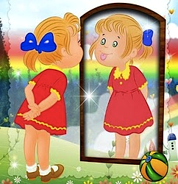
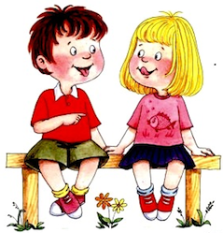
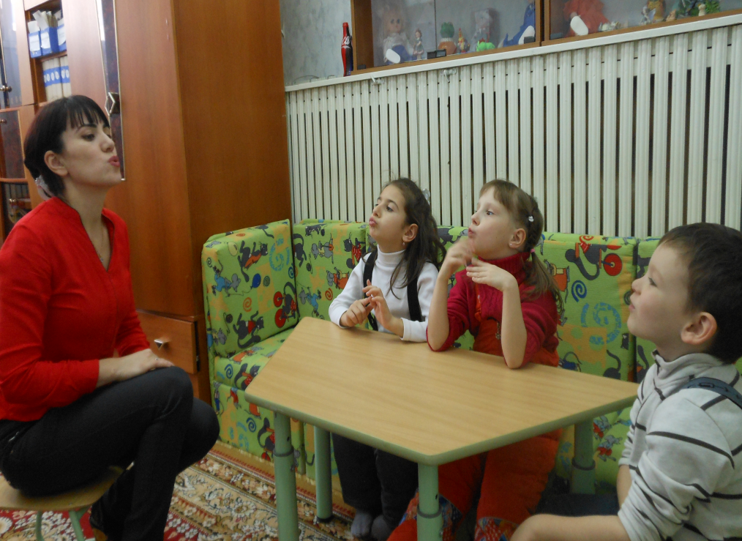
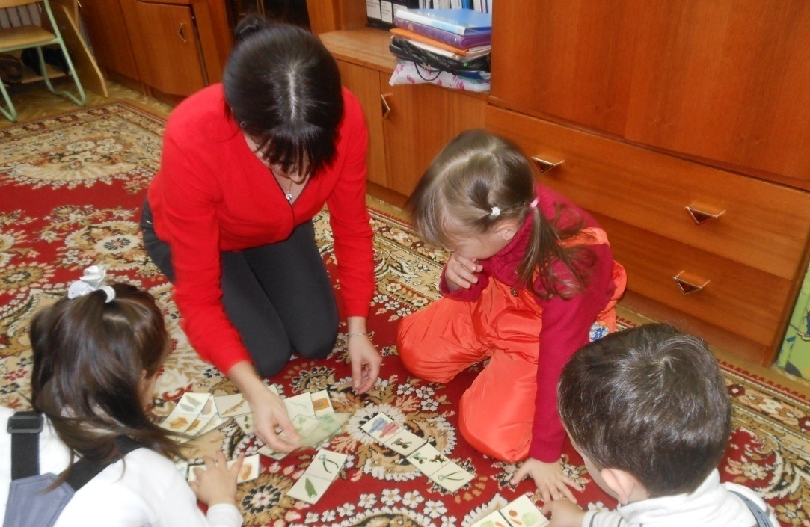
Она, как солнечный рассвет, Она бесспорно - лучший маг. Она кудесник - логопед, Она корявой речи враг. И стали дети говорить Всё внятно, чётко, грамотно За это стоило б вручить Ей от министра грамоту!

Slide 13
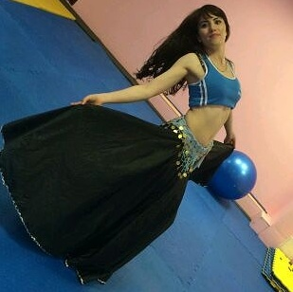
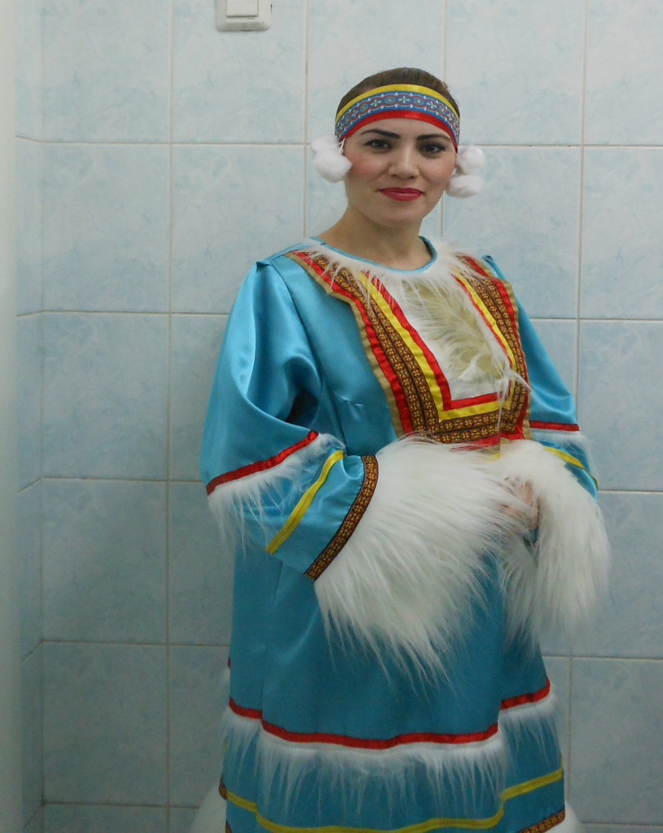
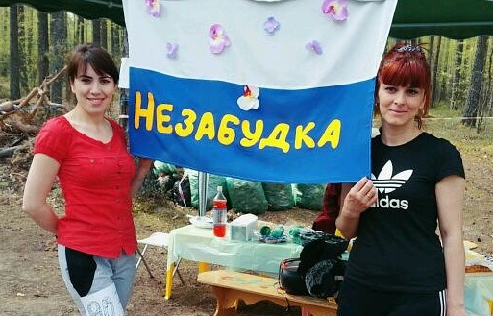
И спортсменка и артистка наша Рая-логопед…

Slide 14
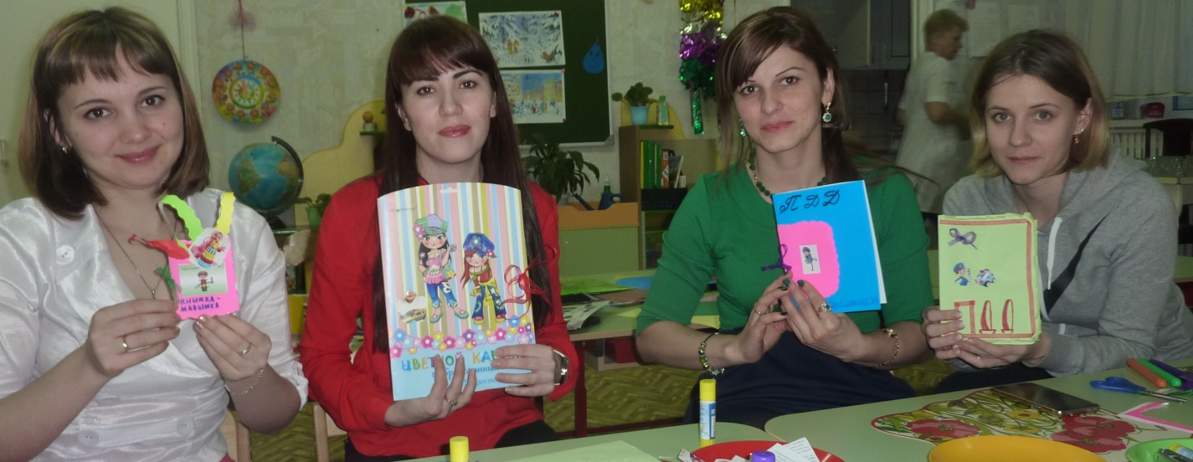
Много грамот, достижений…

Slide 15
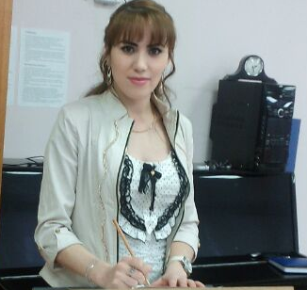
Чему бы ты ни учился, ты учишься для себя.

Slide 16
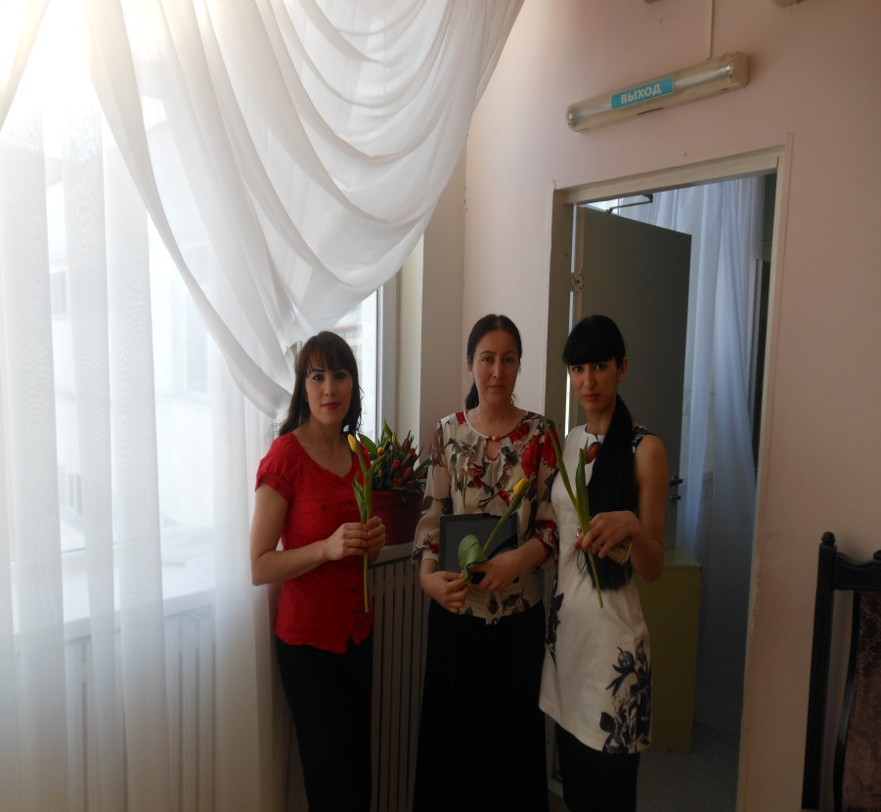
Мы и праздники не забываем
Наши праздники и развлечения

Slide 17
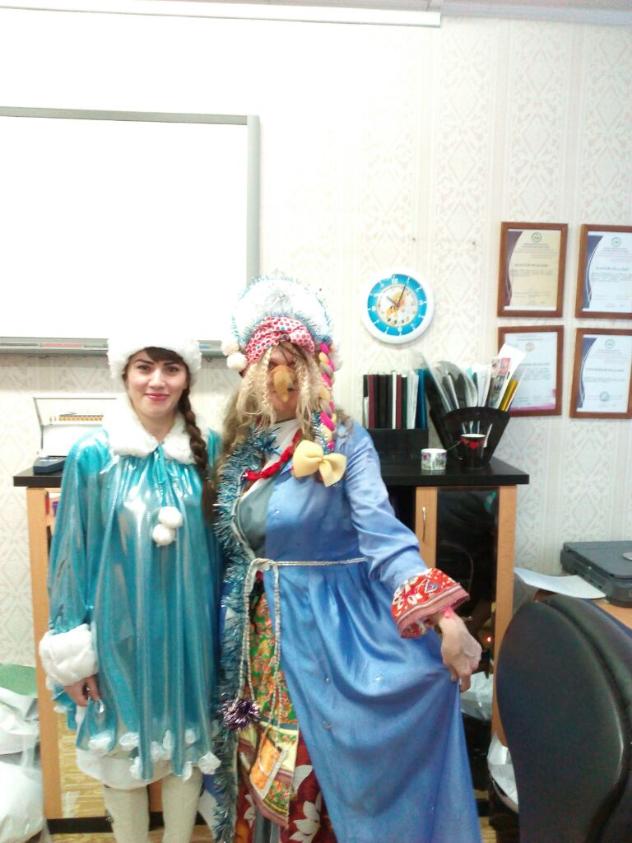
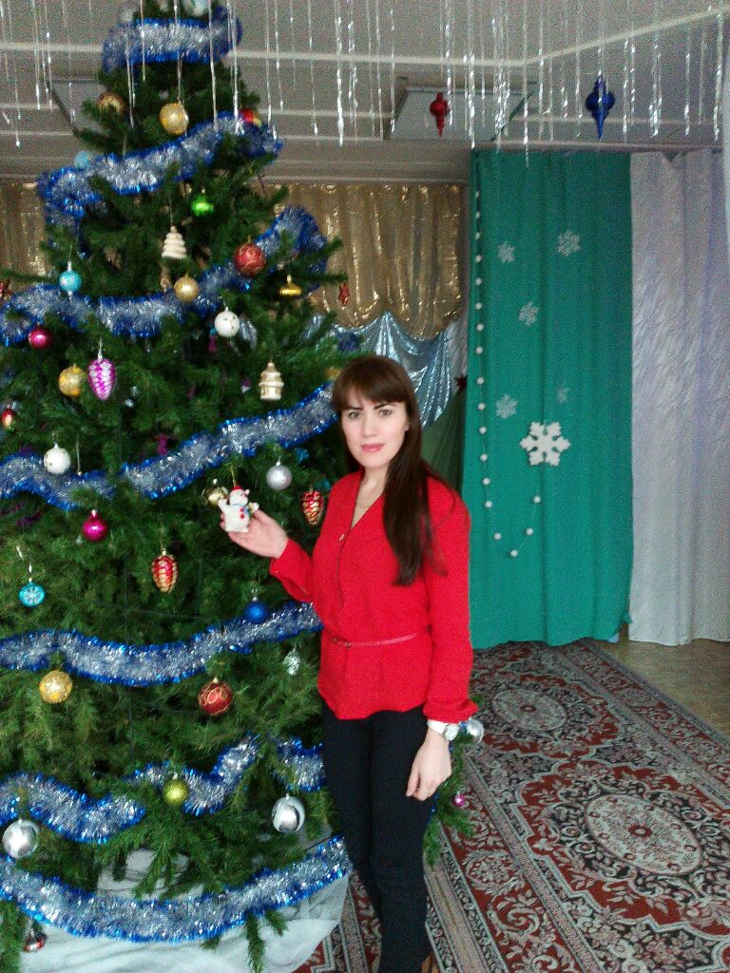
И зимние забавы нам по нраву

Slide 18
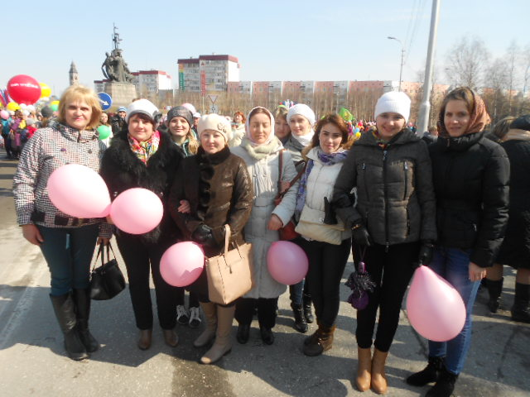

Slide 19
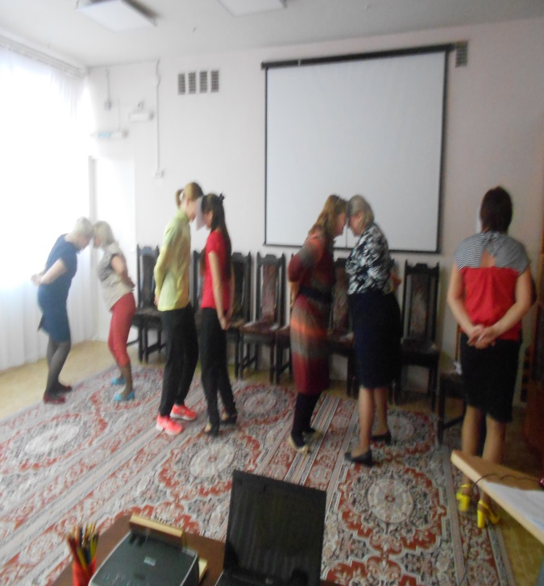

Slide 20
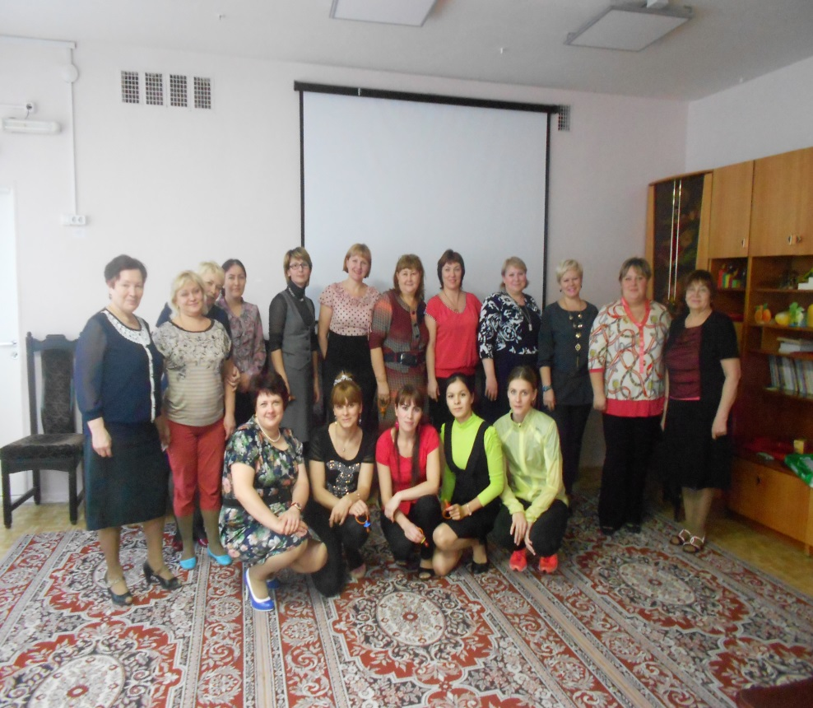

Slide 21
Цветы для Вас!!!

